Slide 1
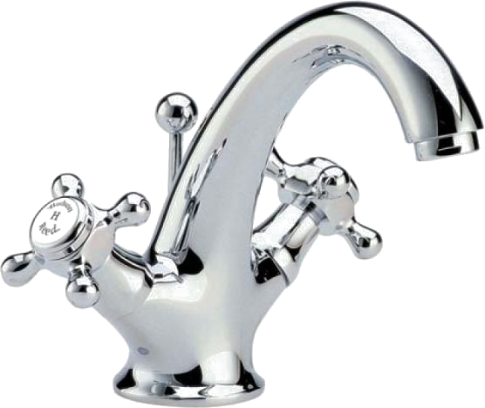
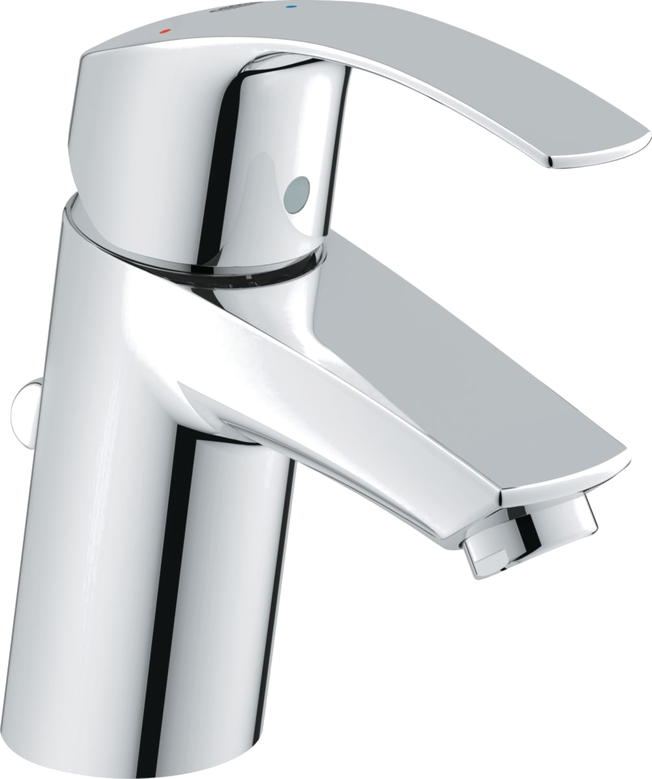
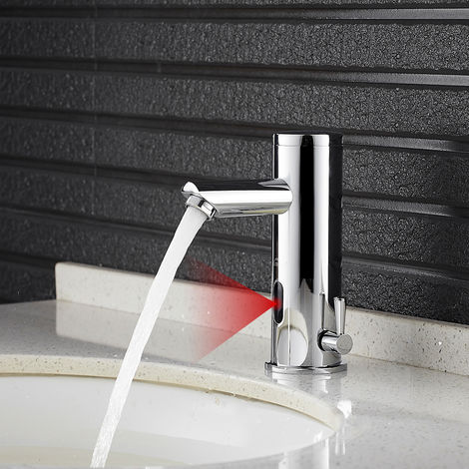
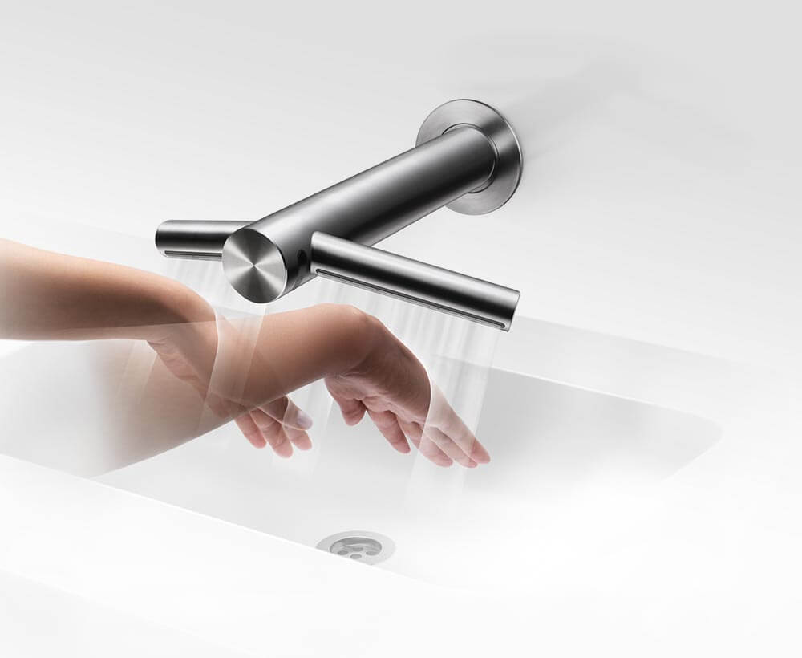
Séquence 0
Comment maîtriser la consommation d’eau lors du lavage des mains ?
Modélisation et simulation des objets et systèmes techniques
Associer des solutions techniques à des fonctions :
analyse fonctionnelle et systémique.

Slide 2
1. Présentation du problème
L’eau est nécessaire à la survie de l’être humain. Pour réduire la consommation d’eau, on peut installer des robinets automatiques. De quoi sont-ils constitués ?
Coller le document.
Répondre aux questions.
Pour les plus rapides, réaliser la chaîne fonctionnelle d’un éclairage automatique de couloir.
VIDÉO

Slide 3
2. Le robinet automatique est-il un objet technique. Expliquer
Le robinet automatique est un objet technique, car il est fabriqué par l’homme.

Slide 4
3. Quelle est la fonction d’usage du robinet automatique ?
Le robinet automatique sert à distribuer de l’eau automatiquement.

Slide 5
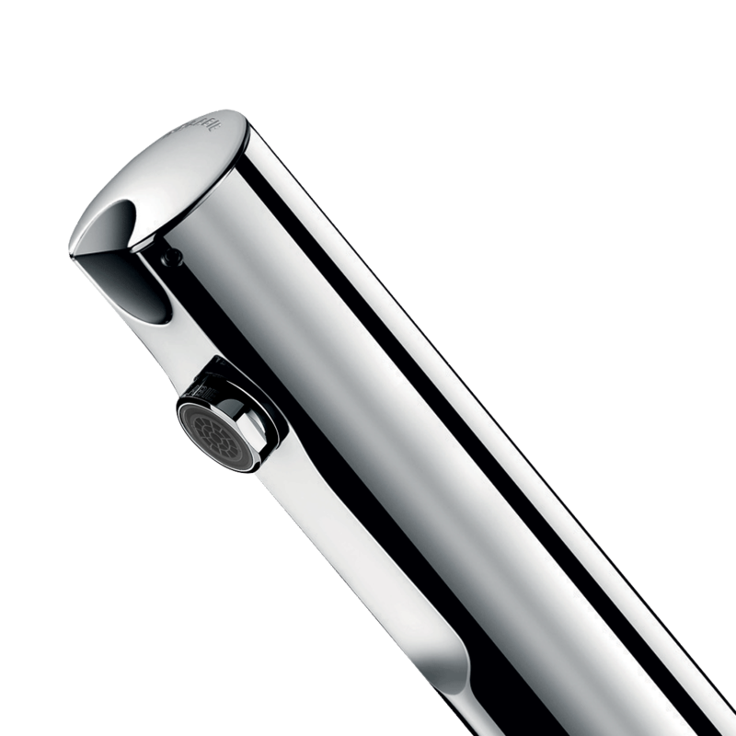
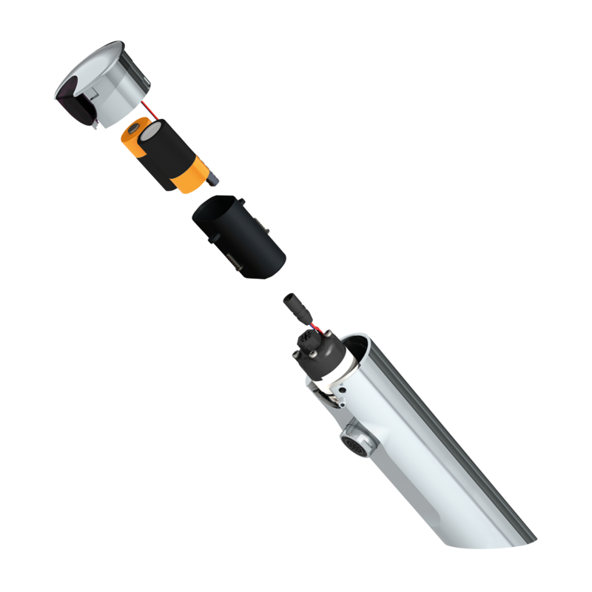
4. Identifier les éléments du robinet automatique.
Bec
Piles
Détecteur
Electro vanne
Mousseur

Slide 6
5. Compléter la chaîne fonctionnelle du robot automatique en associant le nom des éléments du robinet à sa fonction technique
Eau
+
Air
Mouvement
des mains
Acquérir
Traiter
Détecteur
Carte électronique
AGIR
Mousseur
Énergie mécanique
Alimenter
Énergie électrique
Distribuer
Piles
Électrovanne
Eau
distribuée

Slide 7
6. Leçon bilan.
Fonction technique : une fonction technique est le rôle assuré par un ensemble d'éléments constituant une partie de l'objet technique.
Il existe souvent différentes solutions pour répondre à une fonction technique.
Solution technique : une solution technique est la réponse choisie pour assurer la fonction technique.

Slide 8
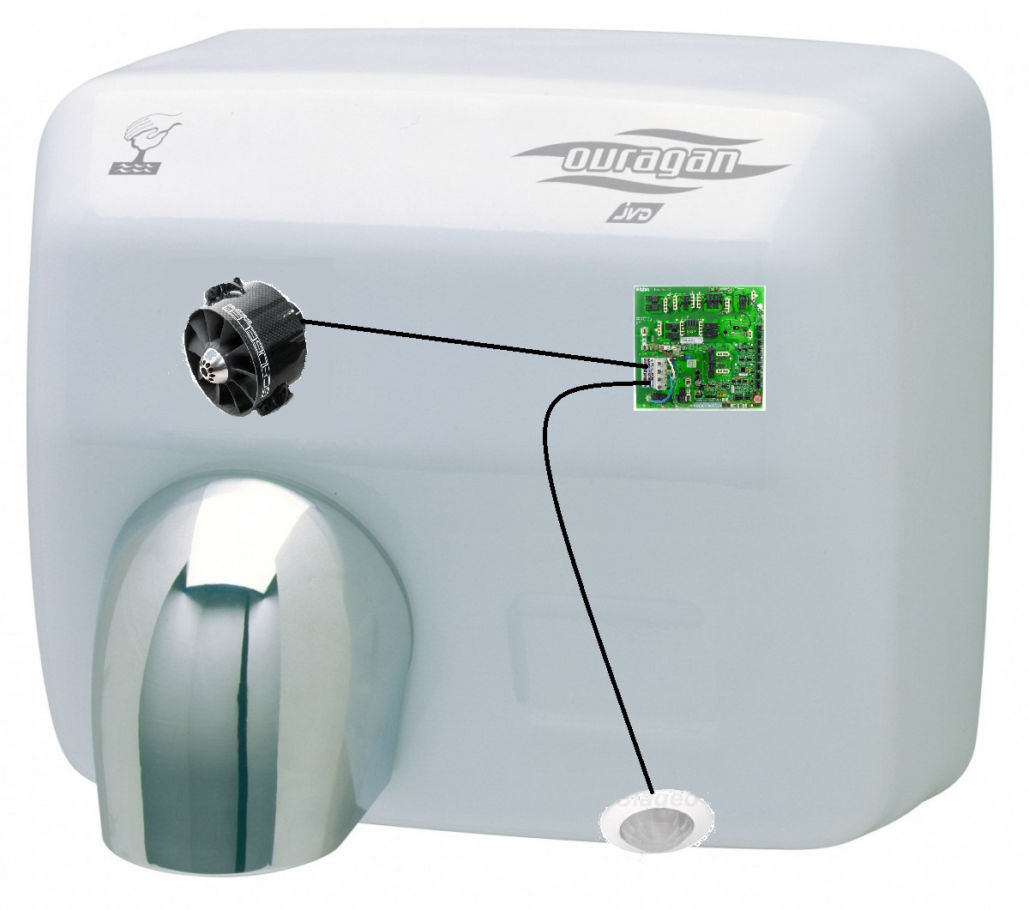
Évaluation
1. Donner les définitions suivantes
Fonction technique : une fonction technique est le rôle assuré par un ensemble d'éléments constituant une partie de l'objet technique.
Solution technique : une solution technique est la réponse choisie pour assurer la fonction technique.
2. Identifier les éléments du sèche main.
Moteur
Carte
électronique
Hélice
Détecteur

Slide 9
Évaluation
3. Compléter la chaîne fonctionnelle du sèche main.
Air
Mouvement
des mains
Acquérir
Traiter
AGIR
Mettre l’air
en
mouvement
Détecteur
Carte électronique
Énergie mécanique
Alimenter
Énergie
électrique
Distribuer
Énergie
électrique
Convertir
Transmettre
Réseau élec.
Carte électronique
Moteur
Hélice
Air en
mouvement

